Slide 1
2016.05 宇宙纪事
台北市立天文科学教育馆
助理研究员 张桂兰
(02)28314551＃302

Slide 2
2016.05 重点天象
5/6 寶瓶座Eta流星雨
5/9 水星凌日
5/22 火星衝
C/2013 X1(PanSTARRS)與252P/LINEAR彗星

Slide 3
宝瓶座η流星雨 η-Aquariids
每年固定发生的中型流星雨之一。活动日期一般介在4/19～5/28。
今年极大期预计发生在台北时间5/6凌晨4时前后。预测ZHR每小时约40。
朔前一天，几乎无月光影响，观察条件良好
辐射点于凌晨1:30~2:00升起时
流星速度极快（每秒66公里），亮度平均约2等，约1/3的流星有持续1秒以上的余痕，偶尔会出现亮度较亮的流星，甚至是亮度超过-3等的火流星。

Slide 4
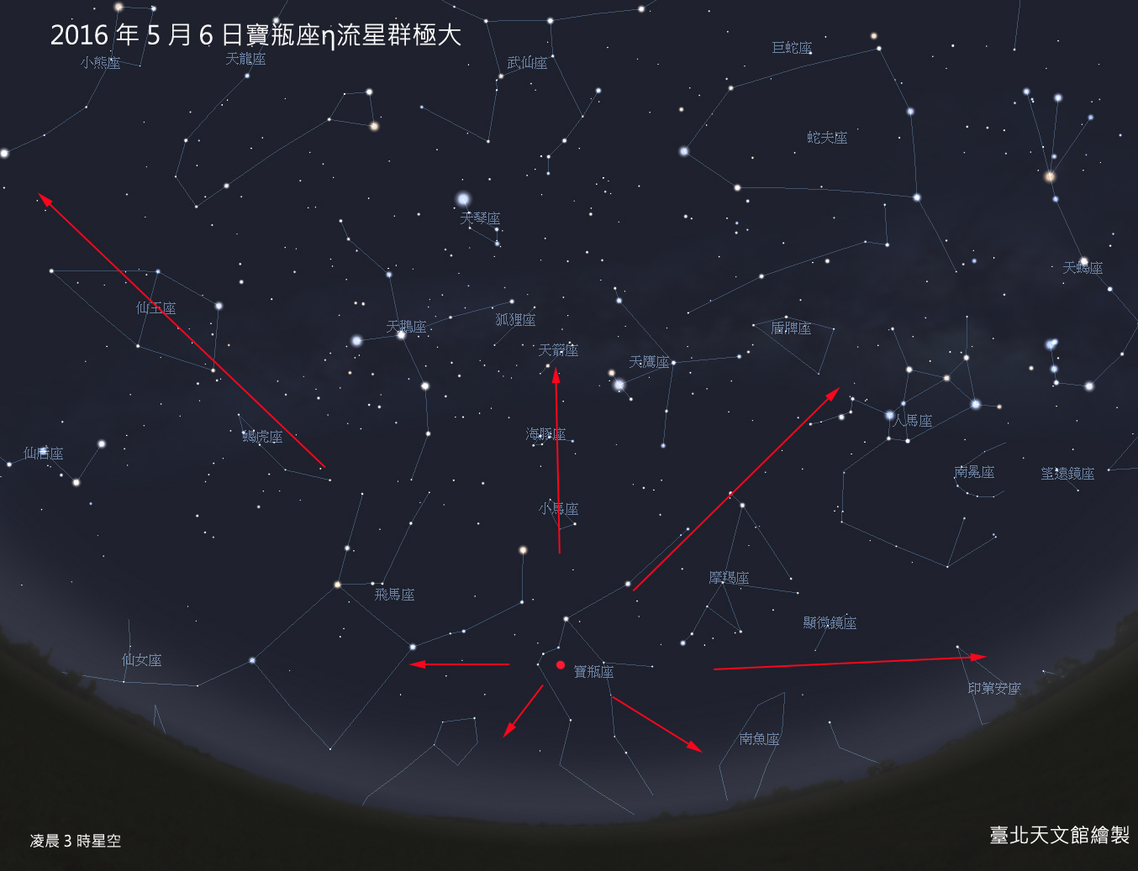

Slide 5
和10/20前后的猎户座流星雨都是天字第一号周期彗星—哈雷彗星（1P/Halley）遗留在轨道上的彗星残渣形成的流星雨。受到木星重力扰动之故，可能具有12年周期性。而今年可能就是这12年周期中的低谷。
宝瓶座Eta流星雨的流星有个特色，就是当辐射点仰角低时，其流星划过的轨迹路径愈长，观测者可藉此了解流星的角速度概念，所以IMO建议可多留意这方面的流星，并详细记录它的轨迹，以及开始与结束的时间。

Slide 6
流星是什么？
Q：流星是真正的天体吗？
A：NO～～They are not!
来自太空中的尘埃或石砾，或废弃的太空飞行器与太空垃圾，受地球重力吸引而掉落地球；掉落过程中，与空气分子摩擦生热，使空气与尘埃一起燃烧的现象。

Slide 7
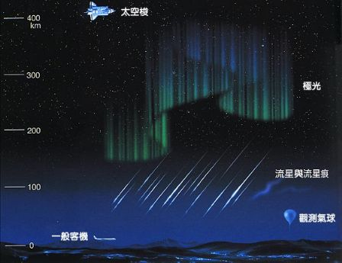
流星形成的高度大约在80～130公里左右

Slide 8
如果流星没烧完～～掉落地球，就变成陨石。
http://www.imo.net/

Slide 9
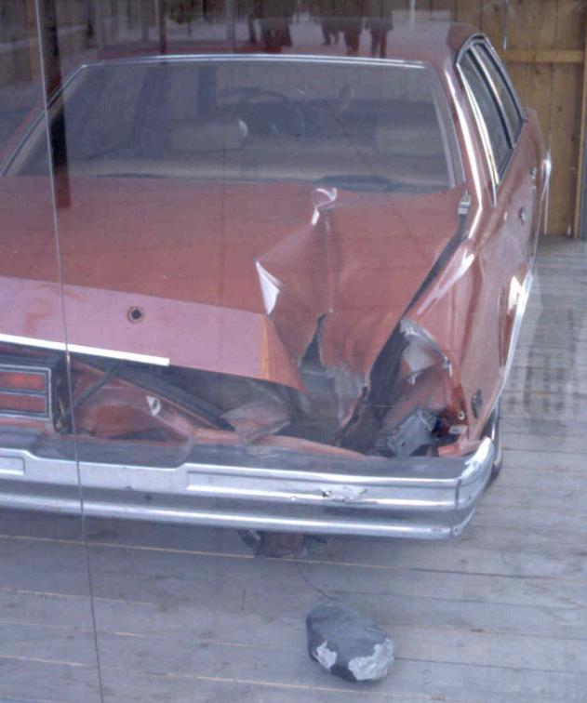
APOD成大每日一天文图：2006.11.19
说明: 1992年的Peekskill流星分别被16架独立的录像机捕捉到，然后击中一辆轿车。文献记载这颗比满月还要亮的壮观火流星，在它璀灿的40秒期间划过美国数州的天空，最后掉落在纽约州的Peekskill镇。这颗陨石，如照片所示由致密的岩石组成，大小和重量就像个极重的保龄球。假使你够幸运能发现一颗刚掉下来的陨石，请千万别捡起它--部份的陨石可能不是很烫就是很冰。在这个周末的狮子座流星雨期间，并不预期会有流星击中地面。
http://www.phys.ncku.edu.tw/~astrolab/mirrors/apod/ap061119.html

Slide 10
流星雨
定义：
一个小时内，有3颗以上流星，似乎来自 同一个点，则定义为同一群流星雨。
如果非流星雨的成员，则称为「偶发流星」。偶发流星每天都会随机发生。

Slide 11
流星雨
定义：
一个小时内，有3颗以上流星，似乎来自 同一个点，则定义为同一群流星雨。
如果非流星雨的成员，则称为「偶发流星」。偶发流星每天都会随机发生。
这个点称为 「辐射点」
辐射点在那个星座里，就用这个星座或辐射点附近的亮星为流星雨命名

Slide 12
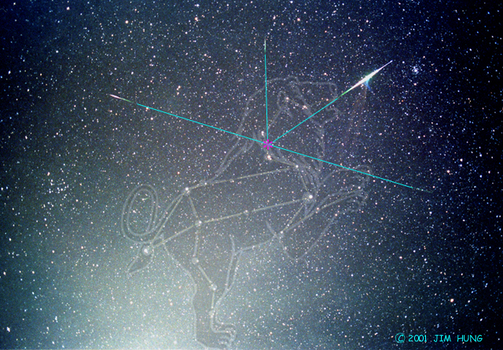
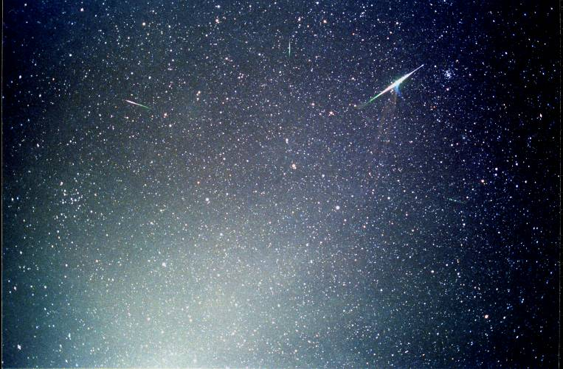
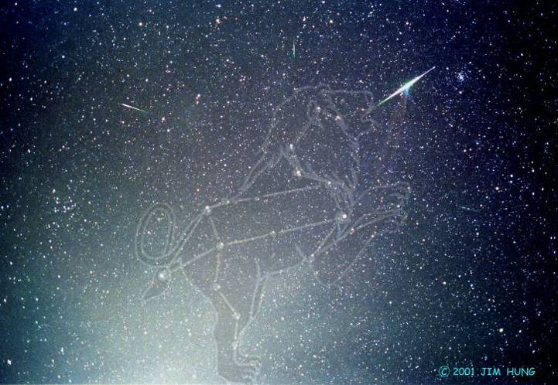
例如：狮子座流星雨

Slide 13
世界上最早关于流星雨的记载是中国关于天琴座流星雨的记载，《左传》云，鲁庄公七年（前687年）「夏四月辛卯夜，恒星不见，夜中星陨如雨」。更早的古书《竹书纪年》中写道：「夏帝癸（桀）十五年，夜中星陨如雨。」

Slide 14
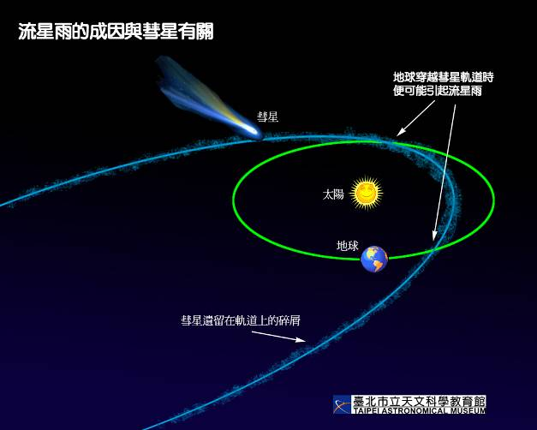
流星雨来自何处？
流星雨是彗星的残渣，因彗星绕日公转具周期性，所以流星雨的发生也有周期性。

Slide 15
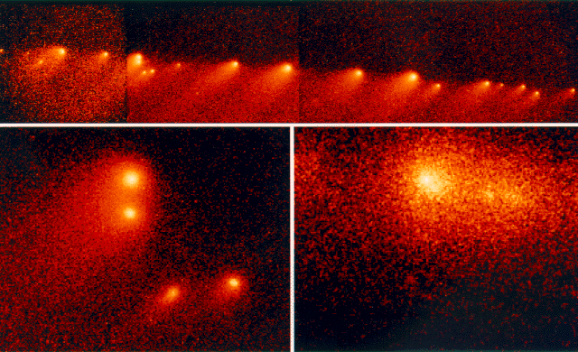
1992年，休梅克-李维9号彗星（Shoemaker-Levy 9）因太靠近木星，被木星重力扯碎，共分裂成22个碎片，并于1994年撞进木星大气。为人类史上首度目睹彗星撞击行星。 （Image Credit:）Hubbele Space Telescope

Slide 16
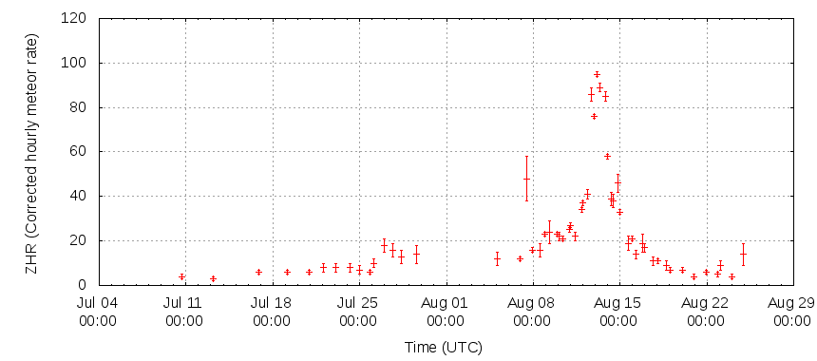
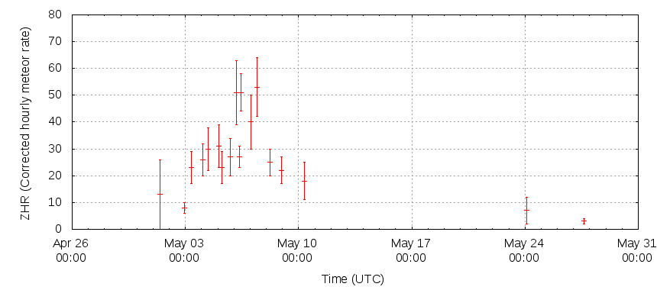
流星雨观测统计结果看起来长这样～～
2015英仙座流星雨
2014宝瓶座流星雨实测

Slide 17
何时会发生流星雨？
其实～～每年会发生30几群流星雨

Slide 18
何时会发生流星雨？
其实～～每年会发生30几群流星雨
辐射点仰角愈低
流星需穿越愈厚的大气层
且可见视野受限
则可见流星数量愈少
ZHR是指： 天空非常干净且无光害时
最暗可见星星为6.5等
辐射点位在天顶
的最佳状况下
每小时可见的流星数量
（但通常不会那么好…）
ZHR若大于1000，则称为「流星暴」

Slide 19
如何观赏流星雨？
地点：无光害、空旷（视野开阔）
2000m以上高山 > 平地乡村 > 都市
时间：流星雨的极大期前后
工具：
目视：眼睛
纯欣赏：啥事都不用做
计数：手表、计数器、记录纸、录音机 → 一般小时时统计一次，量多时10-15分统计一次
摄录影：相机（或摄影机）+ 三角架
相机镜头愈广愈好
相机固定、光圈全开，长时间曝光（镜头前方不要被挡住了）
要注意焦距一定要正确，不要使用「自动对焦」
其他：保暖衣物、睡袋（睡垫）、消夜…

Slide 20
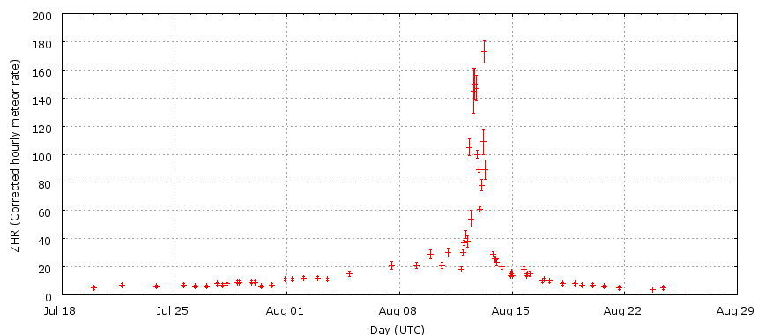
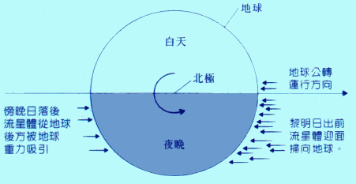
观赏流星雨的最佳时间
极大期 > 其他活动期间
下半夜 > 上半夜

Slide 21
第一个确定的流星雨
狮子座流星雨
第一个确定周期与母彗星来源的流星雨
母彗星：谭普-塔托彗星(55P/Temple-Tuttle)
周期：33.2年
历史上于公元1833、1866、1933、1966、2001年，曾发生流星暴

Slide 22
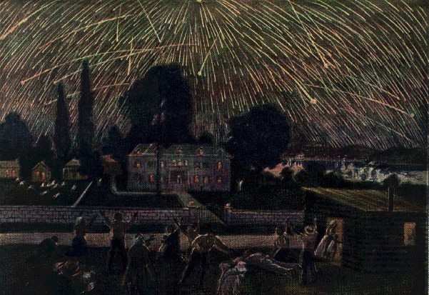
Erik Arnesen (Oslo, Norway; 1913)

Slide 23
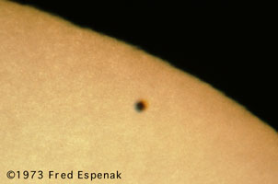
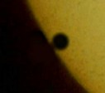
水星凌日

Slide 24
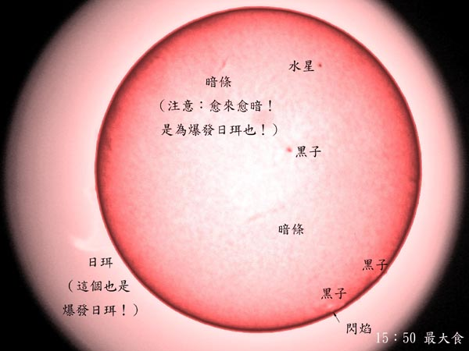
2003年5月7日水星凌日天文馆摄影结果
http://www.tam.gov.tw/news/2003/highlight/03050702.htm

Slide 25
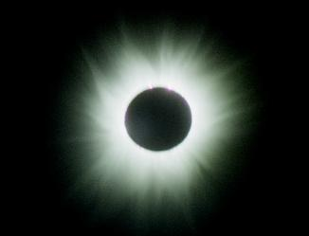
什么是凌日
有点像日食

Slide 26
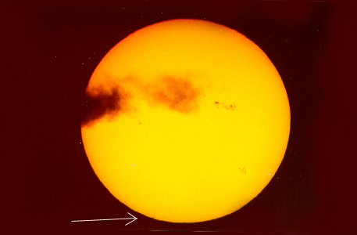
小一号的日食

Slide 27
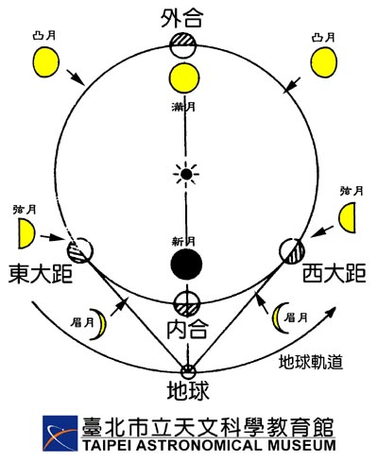
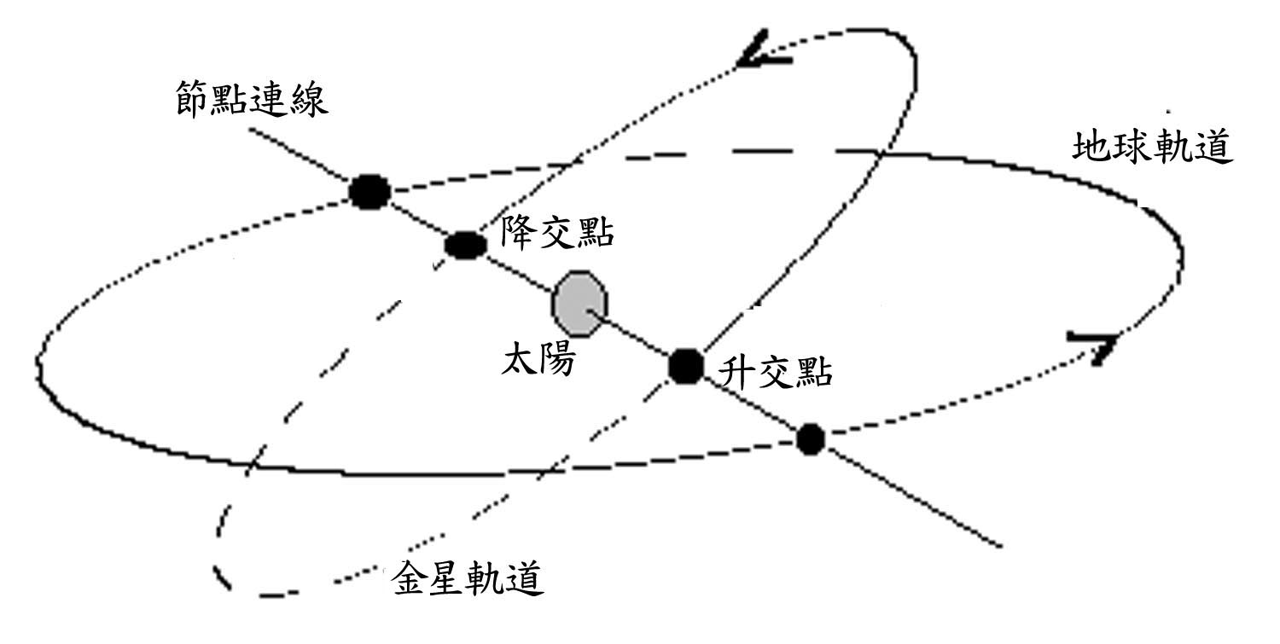
为什么会发生凌日？
水星轨道倾角7.0°
金星轨道倾角3.4°
6月
12月

Slide 28
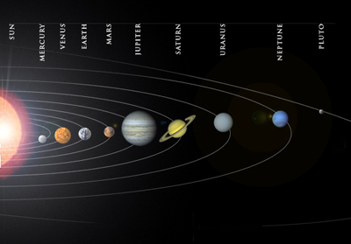
谁会发生凌日现象？
发生凌日的条件：
某颗星球挡在地球与太阳之间，三者几乎成一直线
水星
金星
Notes:
如果是居住在更外面的行星或卫星上，就可有更多天体发生凌日现象

Slide 29
5月9日 水星凌日
本次水星凌日为本世纪第三次
食甚时与日心分离角为318.5〞
全食时间7时30分5秒
北美洲东部、南美、西欧、西非可见全部凌日过程
台湾不可见。

Slide 30
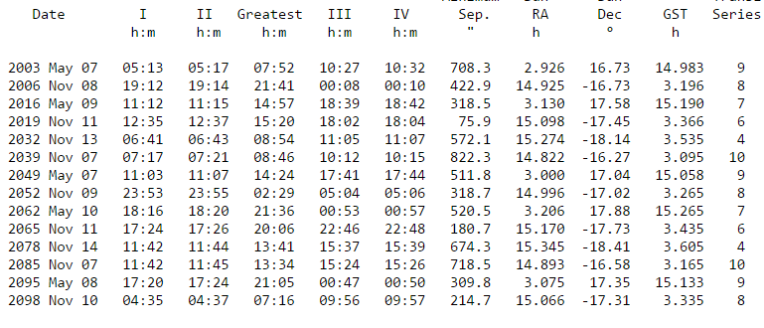
水星凌日比较金星凌日多
100年13~14次

Slide 31
2019/ 11

Slide 32
2032/11/13

Slide 33
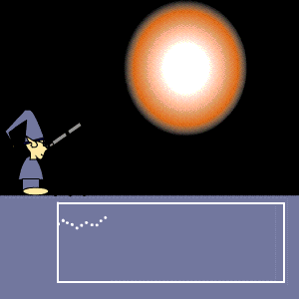
凌日的应用
现在有天文学家利用凌日法寻找其他太阳系的行星

Slide 34
火星冲
什么是冲？
以地球为中心，外行星与太阳赤经经度相差180度的位置。
通常是外行星最接近地球、最亮、最大且整夜可见的时候。
每2年又49天才会发生一次火星冲

Slide 35
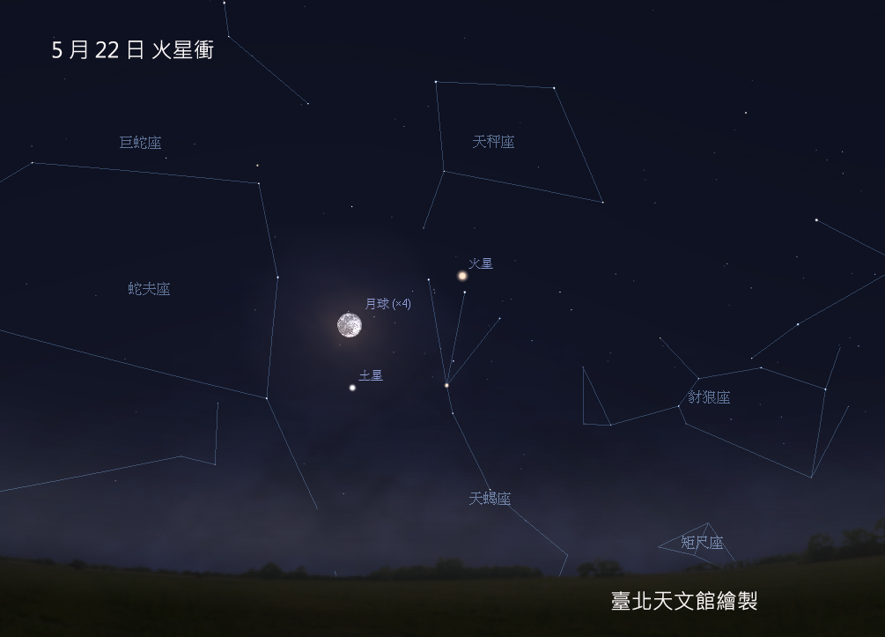
2016/5/22 火星冲 -2.1等 视直径18.6"

Slide 36
会合周期
 |  | 会合周期 synodic period
火星 | Mars | 780 days
木星 | Jupiter | 399 days
土星 | Saturn | 378 days

Slide 38
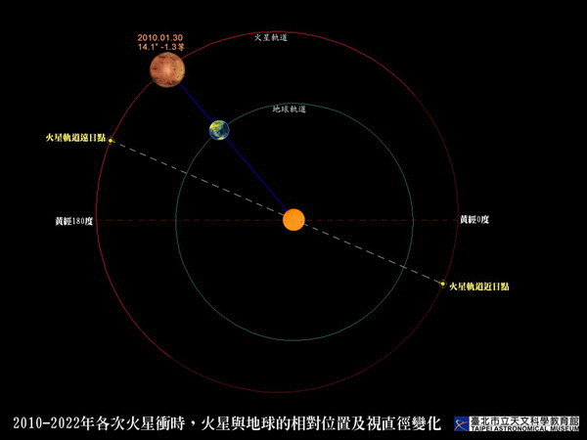
∵火星轨道比较椭圆，近日点和远日点差比较多，∴每一次火星冲的状况不一样
每15-17年有一次大冲

Slide 39
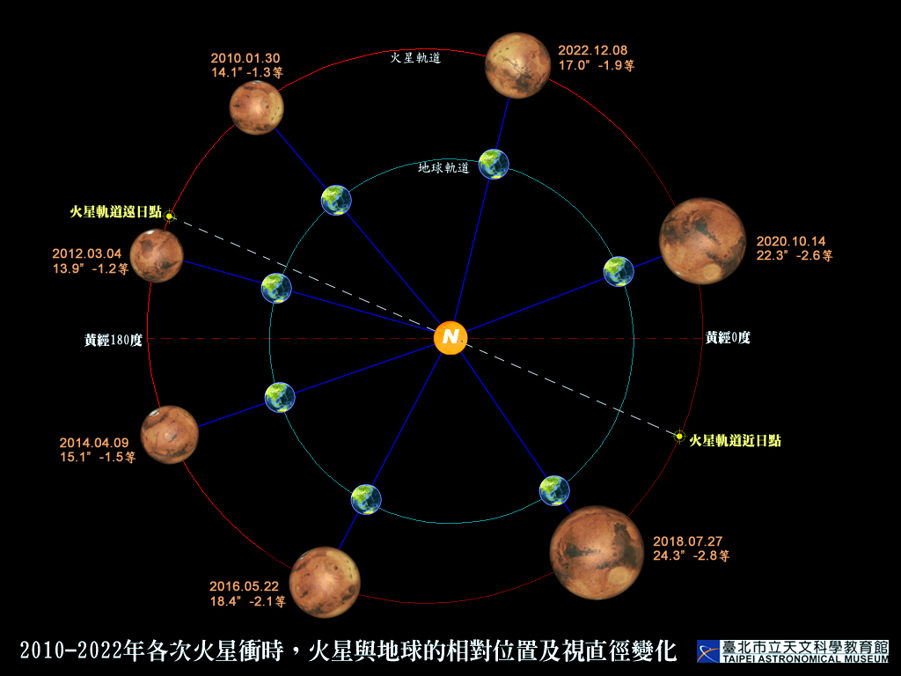

Slide 40
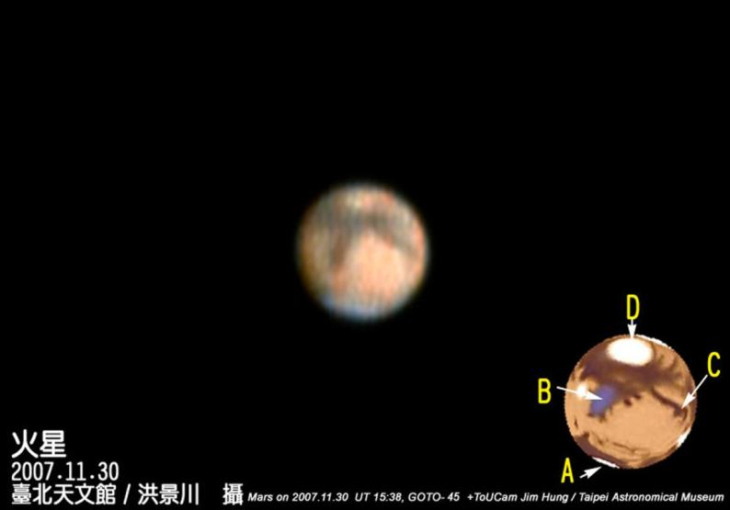
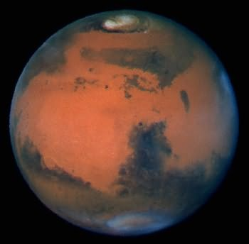

Slide 41
火星是一颗「类地行星」
火星
体积：地球的15％
质量：<地球的10％
表面温度：-30～-80度
大气压：<地球的1％
西方是「战神」之意
中国古称「荧惑」

Slide 42
大气层
气压：平均7 mb（＜0.01倍地球表面平均大气压），但可从9 mb（盆地底部）～1 mb（奥林帕司山顶）
成分：二氧化碳95.3％、氮2.7％、氩1.6％、氧0.15％、水0.03％
有温室效应，但仅可使表面温度升高5K
可引起地表的风化侵蚀以及沙尘暴

Slide 43
表面最明显而特殊地形
太阳系最高的山—奥林帕斯山（Olympus Mons），海拔高度约21公里，比地球上最高的圣母峰还高2倍有余。
太阳系最大的峡谷—水手号峡谷（Mariner Valleys或Valles Marineris），长约4000公里，宽约600公里、深约2～7公里，比美国大峡谷长约800公里、宽约30公里、深约1.6公里还大得多。
太阳系最大的盆地—赫拉斯盆地（Hellas Basin），直径约2000公里、深约6公里，是陨石撞击的结果。

Slide 44
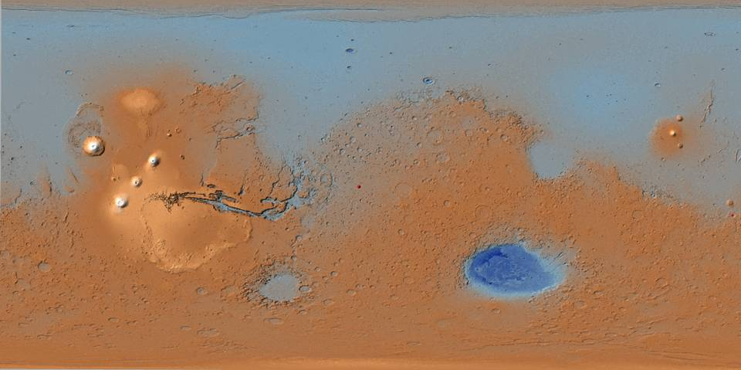
奥林帕斯山
水手号峡谷
赫拉斯盆地

Slide 45
奥林帕斯山：高24公里、底部直径500公里、山顶破火山口直径6公里，火山底部热点（hot spot）持续流出熔岩而造成（圣母峰：8.8公里），为太阳系第一高峰

Slide 46
水手号峡谷：可能是塔西斯台地形成时造成地壳拉扯出来的裂隙。长4000公里，宽600公里、深约2～7公里。（美国大峡谷长约800公里、宽约30公里、深约1.6公里。）为太阳系最大峡谷。

Slide 47
赫拉斯盆地：南半球上一硕大的陨石撞击坑，2000公里宽、6公里深，太阳系最大的盆地。

Slide 48
为什么科学家对火星这么有兴趣？
距离地球较近，
与地球一样都位在太阳系的「适居区」内，
自转周期约24.6小时（只比地球24小时长一点），
轨道倾角约25度（只比地球的23.5度多一点），
也是岩质行星

Slide 49
为什么科学家对火星这么有兴趣？
距离地球较近，
与地球一样都位在太阳系的「适居区」内，
自转周期约24.6小时（只比地球24小时长一点），
轨道倾角约25度（只比地球的23.5度多一点），
也是岩质行星
人类移民 下一站？

Slide 50
2015-10-03天文新知 NASA证实火星上现今的确仍有液态水在流动
火星勘测轨道卫星（Mars Reconnaissance Orbiter，MRO）发现：今日的火星表面的确还间歇地有液态水流动！
火星表面斜坡上神秘斑纹（streak）有含水矿物的光谱特征。
这些暗色斑纹似乎会随着时间有衰退与流动
比较温暖的季节时会变得比较暗，且似乎有顺坡下流的迹象，
比较寒冷的季节则呈现消退的迹象。
在火星数十处地点，当气温高于摄氏零下23度时就会出现这样的斑纹，当气温降低时这些斑纹就消失了。

Slide 51
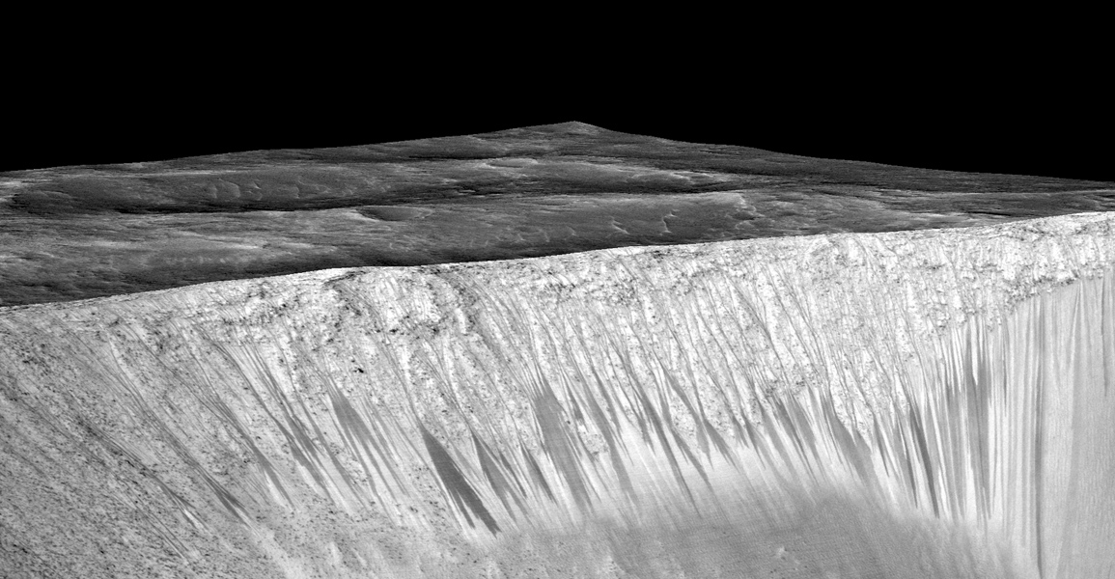
2015-10-03天文新知 NASA证实火星上现今的确仍有液态水在流动
火星勘测轨道卫星（Mars Reconnaissance Orbiter，MRO）发现：今日的火星表面的确还间歇地有液态水流动！
火星表面斜坡上神秘斑纹（streak）有含水矿物的光谱特征。
这些暗色斑纹似乎会随着时间有衰退与流动
比较温暖的季节时会变得比较暗，且似乎有顺坡下流的迹象，
比较寒冷的季节则呈现消退的迹象。
在火星数十处地点，当气温高于摄氏零下23度时就会出现这样的斑纹，当气温降低时这些斑纹就消失了。

Slide 52
2016-03-06天文新知 火星地貌曾因大倾斜而变脸
CNRS科学家研究发现：塔西斯火山穹丘最初可能在37多亿年前的火星北纬20度之处形成。当时的火山活动持续了数亿年之久，该处堆积的岩浆让该处形成一个直径超过5000公里、厚度约12公里的高原，估计累积质量达10^24公吨，相当于月球总质量的1/70。由于单一地点累积的质量过于庞大，使整个塔西斯高原从北纬20度移动到赤道后才达到新的平衡，而火星的地壳和地函随着移动。

Slide 53
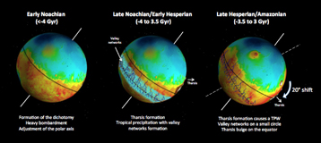
2016-03-06天文新知 火星地貌曾因大倾斜而变脸
CNRS科学家研究发现：塔西斯火山穹丘最初可能在37多亿年前的火星北纬20度之处形成。当时的火山活动持续了数亿年之久，该处堆积的岩浆让该处形成一个直径超过5000公里、厚度约12公里的高原，估计累积质量达10^24公吨，相当于月球总质量的1/70。由于单一地点累积的质量过于庞大，使整个塔西斯高原从北纬20度移动到赤道后才达到新的平衡，而火星的地壳和地函随着移动。

Slide 54
2015-11-30天文新知 火星将要失去它最大的卫星，换来行星环
火星拥有两颗卫星，比较大的火卫一（佛伯斯，Phobos）和较小的火卫二（戴摩斯，Deimos）。
根据加州大学柏克莱分校（University of California, Berkeley）天文学家研究：火卫一正逐渐落往行星表面，但它最后并不会撞击火星表面，而是受到火星潮汐力影响而逐渐破碎，约在2000-4000万年内，碎片绕行火星而形成行星环，让火星加入木星、土星、天王星与海王星的有环行星俱乐部。而这个火星环约可存在100万至1亿年左右。火星最后只会仅存一颗卫星，火卫二。

Slide 55
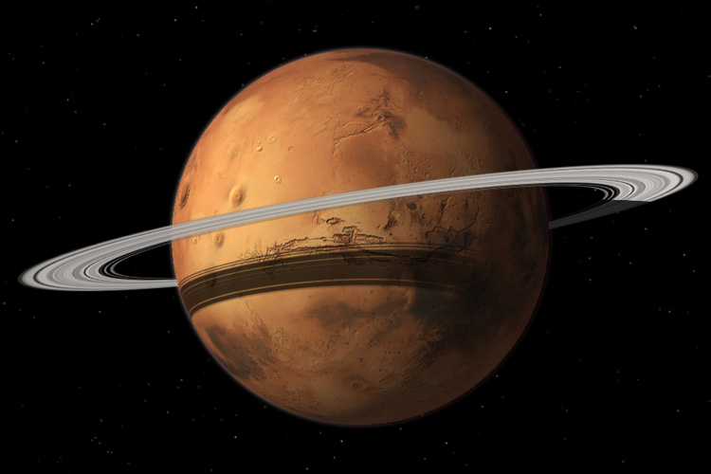
2015-11-30天文新知 火星将要失去它最大的卫星，换来行星环
火星拥有两颗卫星，比较大的火卫一（佛伯斯，Phobos）和较小的火卫二（戴摩斯，Deimos）。
根据加州大学柏克莱分校（University of California, Berkeley）天文学家研究：火卫一正逐渐落往行星表面，但它最后并不会撞击火星表面，而是受到火星潮汐力影响而逐渐破碎，约在2000-4000万年内，碎片绕行火星而形成行星环，让火星加入木星、土星、天王星与海王星的有环行星俱乐部。而这个火星环约可存在100万至1亿年左右。火星最后只会仅存一颗卫星，火卫二。

Slide 56
如果火卫一是在距离火星中心1.2倍火星半径(距火星地表约680公里高)之处碎裂的话，
将形成一道非常窄的火星环，而其密度可与土星环中质量最大的那些光环相比。
这道环将逐渐扩散而变宽，在几百万年间会抵达火星大气的顶层，届时将成为一道道流星划过火星天际，火星环因而开始流失物质。
如果火卫一在离火星比较远的地方分裂
火星环将可持续1亿年左右，才化做流星而消散。

Slide 57
C/2013 X1(PanSTARRS)和252P/LINEAR 12
252P/LINEAR | 6.5 | fade | 65 N to 75 S best morning | 2016 April
PanSTARRS (2013 X1) | 7.5 | bright | 35 N to 70 S morning | 2016 April
PanSTARRS (2014 S2) | 10 | fade | 65 N to 15 S all night | 2016 April
Catalina (2013 US10) | 10.5 | fade | 65 N to 0 S evening | 2016 April
81P/Wild | 11.5 | bright | 60 N to 40 S evening | 2016 April
PanSTARRS (2014 W2) | 12 | steady | 65 N to 10 N all night | 2016 April
104P/Kowal | 12.5 | steady | Poor elongation | Not yet observed
Spacewatch (2011 KP36) | 13 | steady | Poor elongation | 2015 September
116P/Wild | 13 | steady | 35 N to 80 S best morning | 2016 April
29P/Schwassmann-Wachmann | 13 ? | varies | 30 N to 85 S morning | 2015 October
Lovejoy (2014 Q2) | 13 | fade | 65 N to 35 S best morning | 2015 October
333P/LINEAR | 13.5 | fade | Poor elongation | 2016 March
9P/Tempel | 14 | bright | 65 N to 40 S best morning | 2016 April

Slide 58
C/2013 X1(PanSTARRS)
泛星计划（Pan-STARRS）设置于夏威夷茂宜岛Haleakala山上的泛星1号望远镜（Pan-STARRS 1），于2013年12月4日发现
发现当时的亮度仅有20等。
根据观测资料所做的轨道估算，这颗彗星是颗非周期性彗星，因此彗星名称前冠上「C/」，并按其在发现的年、月，与发现当时该半月新发现的彗星排序，因而编号为C/2013 X1

Slide 59
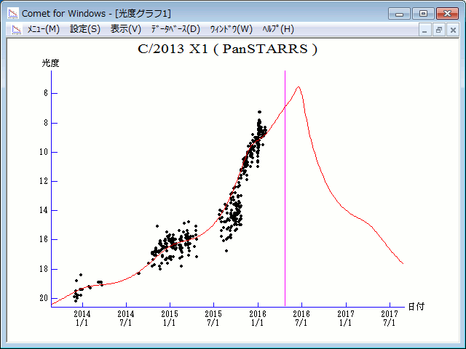
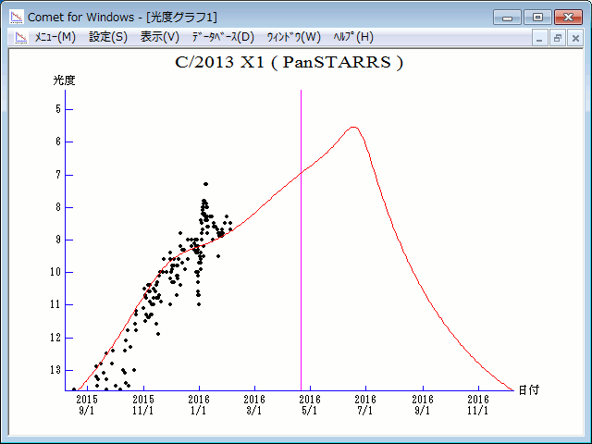
这颗彗星预计在6月底7月初最接近地球而达到最亮程度
估计为5-6等

Slide 60
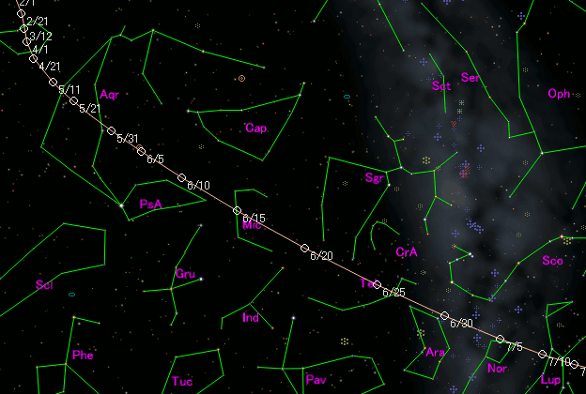
台湾地区而言，最佳观测时机应在5月下旬至6月中这段时间彗星约在午夜之前升起，到清晨3:40左右的天文曙光时分，仰角高度还有30度以上，彗星亮度则在6等左右，在光害不严重的地方，用小型望远镜或双筒望远镜就可以清楚的看到这颗彗星。

Slide 61
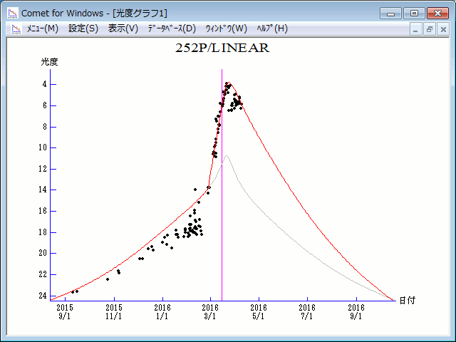
252P/LINEAR 12
林肯实验室近地小行星研究计划（Lincoln Laboratory Near-Earth Asteroid Research project）发现于2000年4月7日，
发现当时仅约17.9等。
短周期彗星，公转周期5.32年
2016/3/15以0.996AU的距离通过轨道近日点
2016/3/21晚上21:15最接近地球，距离仅有0.0356AU。这是前后200多年间，这颗彗星最接近地球的时候。
3/24以后，彗星进入天蝎座尾部，台湾地区始有机会观察到这颗彗星。

Slide 62
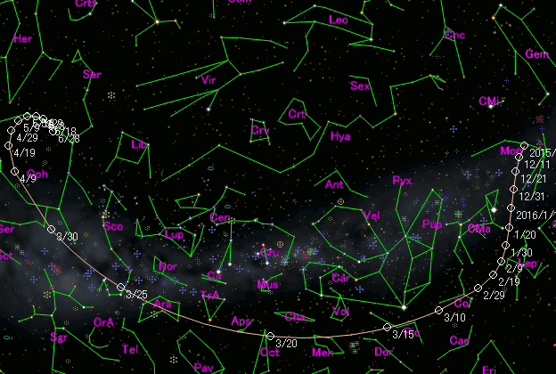

Slide 63
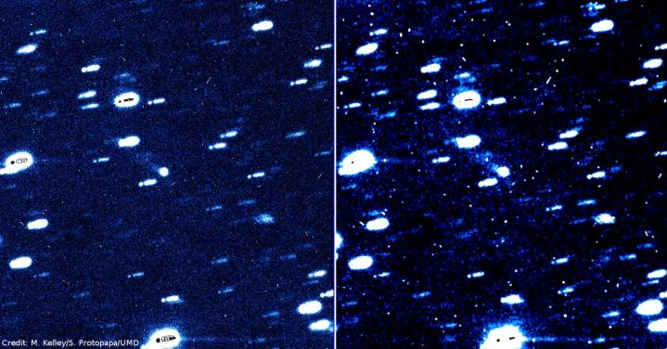
252P彗星很可能是受到木星重力的扰动的碎裂，另一块小碎片就是泛星巡天计划于2016年2月刚发现的P/2016 BA14（PanSTARRS）彗星。
P/2016 BA14于台北时间3/22晚23:31以仅0.02366AU的超近距离接近地球，乃彗星记录史中的第3近。
天文学家把握这个机会进行观测研究，其中雷达与红外观测结果显示（观赏雷达观测影片）
彗核直径在0.6~1.2公里之间
自转周期约为35~40小时
彗核的反照率小于3%，比未加工的柏油（4%）还暗。

Slide 64
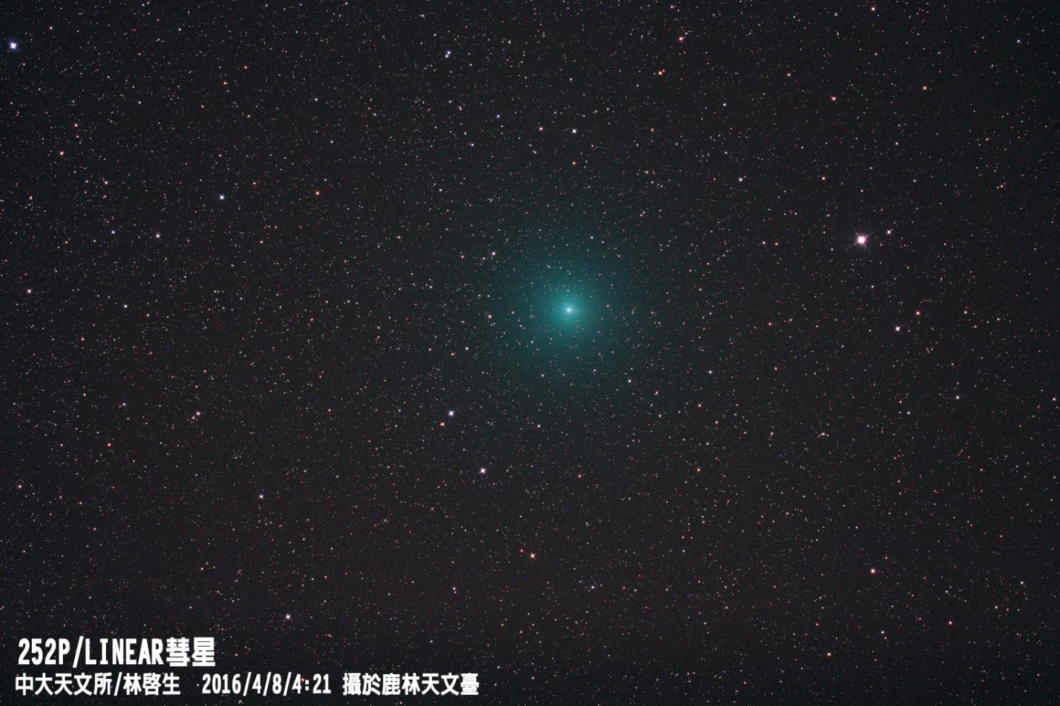

Slide 65
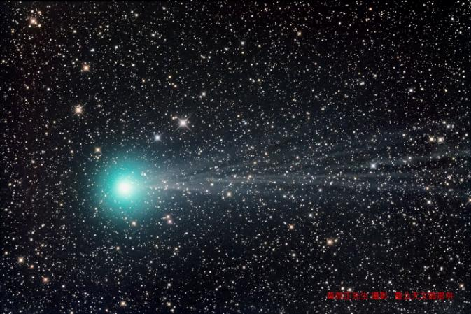
2015-01-14天文新知 [台湾星空]为什么彗髪是蓝绿色的？
彗发的成分以水与一氧化碳、二氧化碳与氨为主，但还带有少量剧毒的氰分子(CN) ₂与双碳分子C₂，这两种分子在阳光照射下(CN) ₂会激发蓝光，C₂则是绿光，其他气体虽然数量较多但较不易被激发光，因此彗发常呈现蓝绿色。

Slide 66
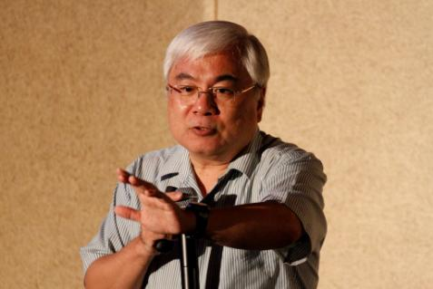
2016/5/1
105年天文专题演讲 (一)
百年荧惑说分明 ── 谈我们的太空邻居火星 中央大学天文所 陈文屏教授 火星大概是最引人入胜（以及烦恼）的天体之一。它虽然不像彗星般来无影去无踪，形状又变化莫测，但却让古今观察者摸不着头绪。科幻电影中「火星人」几乎成了「外星人」的代名词，到底怎么回事？火星为何成了月球之后，下一个人类登陆的目标？有关生命的三要素，阳光、空气、水，火星具备哪些条件？让我们多了解一些这个太空近邻，探讨殖民火星，甚至进一步太空探险有哪些挑战。

Slide 67
2016/5/14
光污染 - 台湾、香港和世界 香港大学物系首席讲师 潘振声博士
光污染是一种环境污染，成因是室外照明，如街灯、广告招牌和大厦外墙灯光布置等，将光线直接或间接照射上天空并散射，照亮夜空，令我们失去美丽的星空，甚至影响生态系统和人体健康。是次讲座将介绍光污染的特性、影响和测量方法。讲者亦会分享国际性光污染监测网络「Globe at Night - Sky Brightness Monitoring Network」(GaN-MN) 的科研成果，包括在台北市立天文科学教育馆和另外两个位于台湾的观测站的夜空光度特性。GaN-MN获香港大学知识交流计划支持。

Slide 68
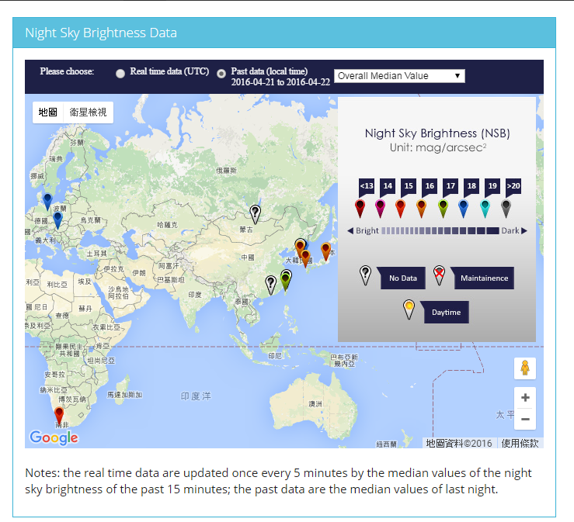
2016/5/14
光污染 - 台湾、香港和世界 香港大学物系首席讲师 潘振声博士
光污染是一种环境污染，成因是室外照明，如街灯、广告招牌和大厦外墙灯光布置等，将光线直接或间接照射上天空并散射，照亮夜空，令我们失去美丽的星空，甚至影响生态系统和人体健康。是次讲座将介绍光污染的特性、影响和测量方法。讲者亦会分享国际性光污染监测网络「Globe at Night - Sky Brightness Monitoring Network」(GaN-MN) 的科研成果，包括在台北市立天文科学教育馆和另外两个位于台湾的观测站的夜空光度特性。GaN-MN获香港大学知识交流计划支持。

